Slide 1
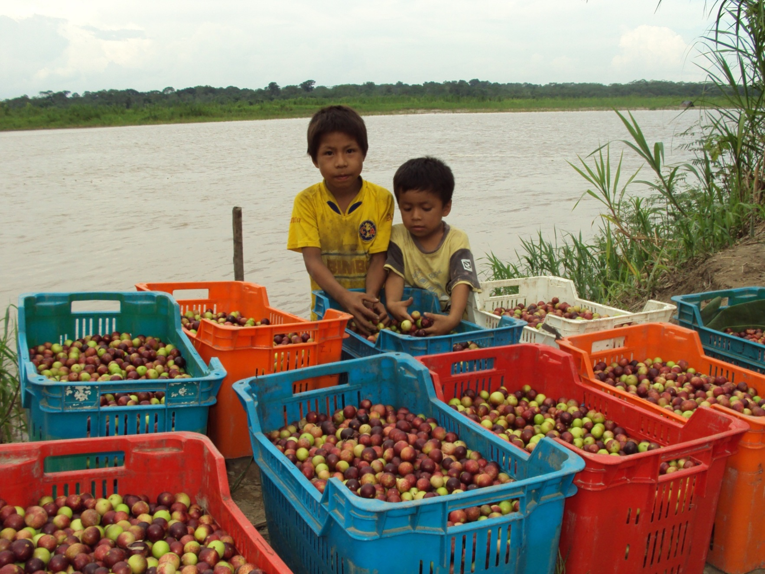

El caso camu-camu
Mario Pinedo Panduro , mpinedo@iiap.org.pe
Visita de Empresarios al IIAP – 29 set 2016
1/17

Slide 2
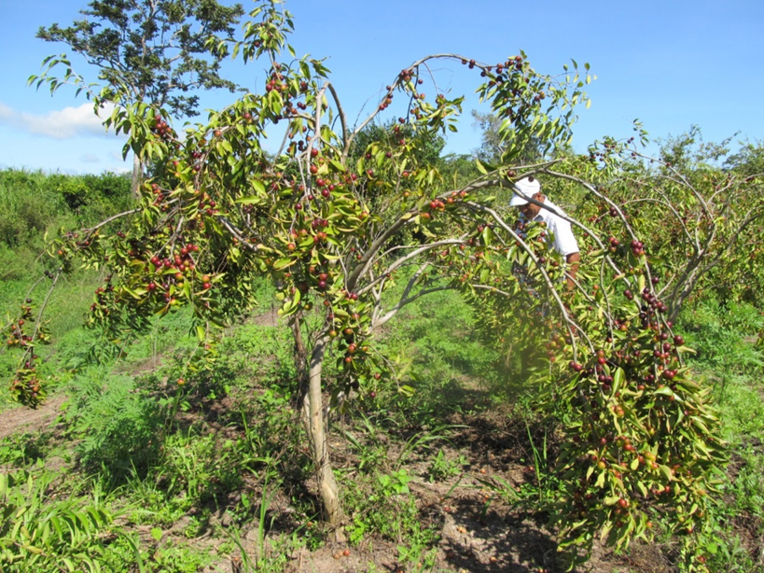
Planta adulta (5 años) en restinga
Camu-camu
2/17

Slide 3
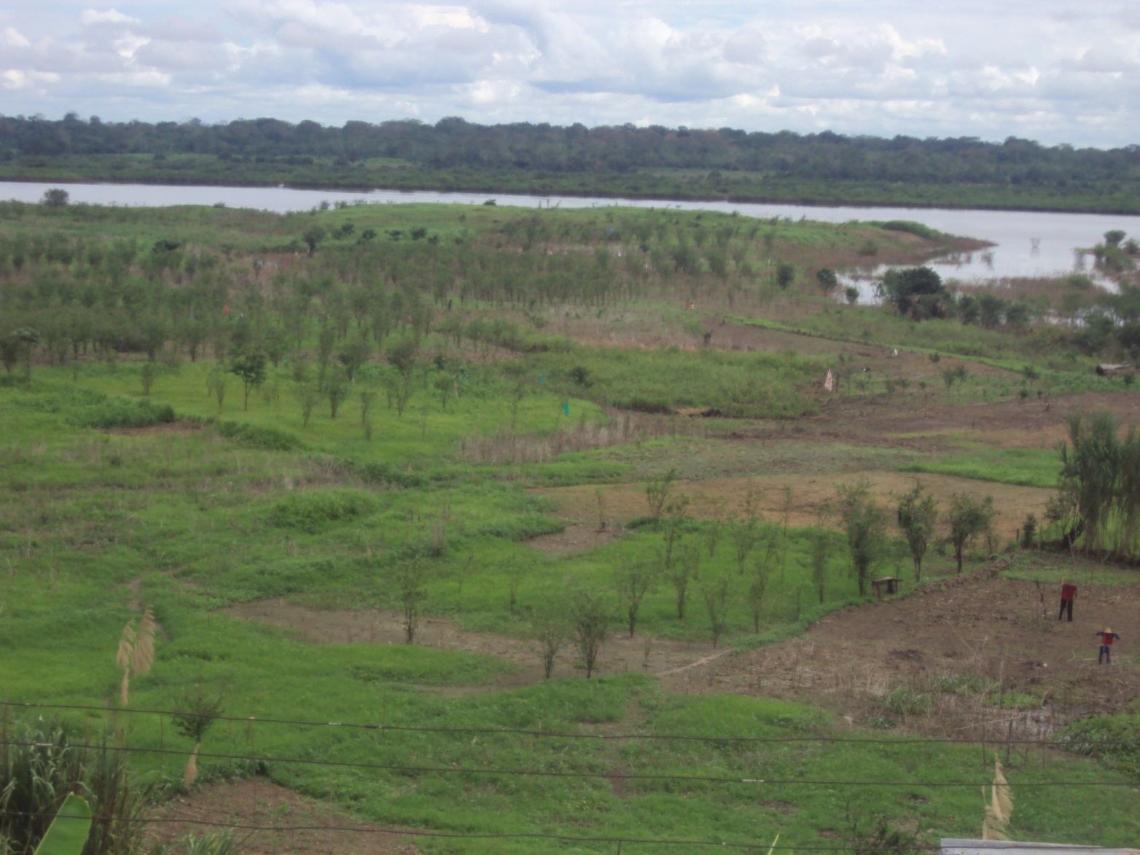
PAISAJE AGROFORESTAL INUNDABLE
3/68
3/17

Slide 4
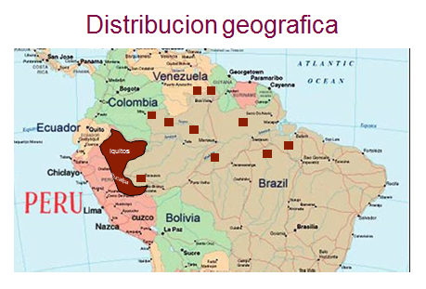
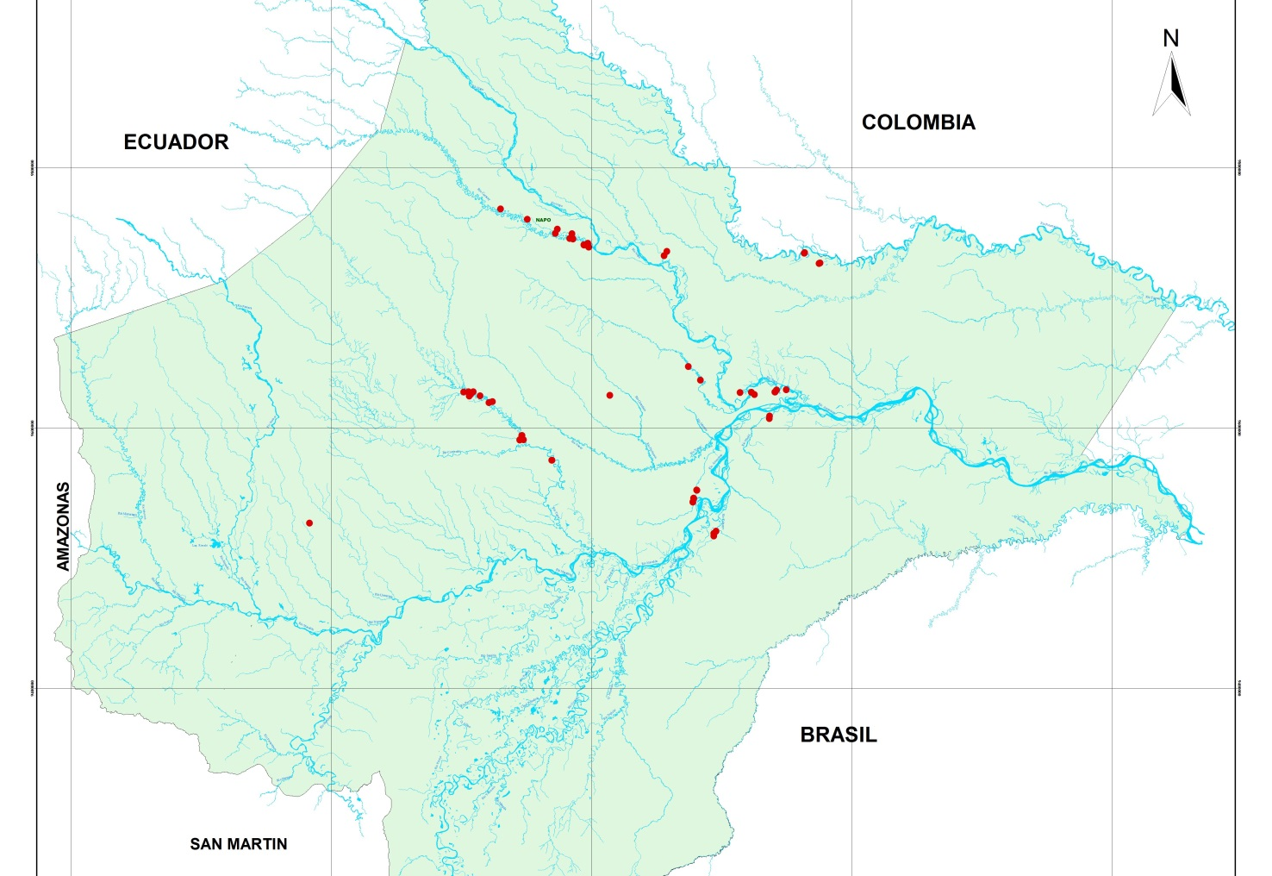
PROCEDENCIA DO MATERIAL GENETICO ESTUDADO
4/55

Slide 5

Camu-camu: 30 PLANTAS Superiores
15 anos de seleção (2001-2015)
PESO DE FRUTO g/fr
CU0812 | Curaray | Urco | 14
PC0129 | Putumayo | Cedro | 12
PC0310 | Putymayo | Cedro | 12
PC0429 | Putumayo | Cedro | 11
Pc0511 | Putumayo | Coto | 10
PRECOCIDAD Kg/3°ano
21-12 | CESM | n.d. | 0.42
26-01 | CESM | n.d. | 0.50
114-8 | Itaya | Pelejo | 0.55
210-11 | Napo | Nuñez | 0.53
211-12 | Curaray | Tostado | 0.56
IDEOTIPO
Rendimiento: ≥14kg a los 6 anos
-Peso de fruto:
≥10 g
Acido Ascórbico:
≥2000 mg/100g
Precocidad:
Inicio 3 anos
Conotrachelus:
< 5% de ataque
Tuthillia:
<2.5% ataque
GORGOJO DEL FRUTO % ataque
51-2 | CESM | 9-6 (06/25) | 0.00
164-3 | Curaray | Urco | 1.89
220-10 | Napoi | Nuñez | 2.17
10-12 | CESM | n.d. | 2.27
98-1 | Curaray | Urco | 2.44
ACIDO ASCORBICO mg/100g
PC0302 | Putumayo | Cedro | 2513.35
NY0413 | Napo | Yuracyacu | 2259.89
PC0430 | Putumayo | Cedro | 2249.00
PC0120 | Putumayo | Cedro | 2201.00
PC0214 | Putumayo | Cedro | 2200.00
TUTHILLIA % ataque
Clon 48 | Putumayo | Molano | 0.00
15-02-05 | Nanay | Yuto | 0.00
15-14-07 | Nanay | Yuto | 0.70
15-06-09 | Nanay | Yuto | 1.55
Clon 29 | Nanay | Morona | 2.03
RENDIMIENTO FRUTA kg/6°ano
NN0119 | Napo | Nuñez | 17.6
NY0518 | Napo | Yuracyacu | 16.2
NY0522 | Napo | Yuracyacu | 16.0
NY0805 | Napo | Yuracyacu | 14.5
Pc0504 | Putumayo | Coto | 14.0
5/55

Slide 6
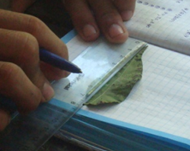
Correlações e Herdabilidade
Caráter 1 | Caráter 2 | r²
Produtividade | Altura de planta | 0,142* 0,62**
 | Diâmetro de copa | 0,247** 0,73 **
 | Comprimento de pecíolo | 0,37 *
 | N° total de sementes | 0,42**
 | Peso de frutos | -0,294** 0,472**
Acido Ascórbico | Graus Brix | 0,940**
 | pH | 0,851**
Peso de fruta | Comprimento de pecíolo | 0,543**
 | Produtividade fruta | 0,472**
 | N° total de sementes | 0,647**
 | Graus Brix | -0,223*
 | Acido Ascórbico | 0.259**
Caráter | ^{H2-h2} | Categoria
Numero de ramas basais | h²=0,450 | Intermedia
Comprimento de pecíolo | H² =0,425 | Intermedia
Diâmetro de copa | H²=0,300 | Intermedia
Peso de fruto | H2=0,287 | Intermedia
Produtividade Fruta | H2=0,264 | Intermedia
Acido ascórbico | H²=0.0025 | Baixa
Pinedo, 2012
São valores pro médio
Comportamento e variável
6/55

Slide 7
7/17

Slide 8
NUTRIENTES DEL SUELO VS ACIDO ASCORBICO
Zonas de Muestreo |  | Correlación de Pearson (CP) | AA (mm/100 g) | pH | MO (%) | N (%) | P (ppm) | Al (Cmol/lt) | K(Cmol/lt) | Ca(Cmol/lt) | Mg(Cmol/lt)
Z1 AA (mm/100 g) |  | CP | 1 | -0,359 | 0,419 | -0,295 | -0,324 | -0,583** | -0,318 | 0,113 | 0,081
 |  | Sig. (bilateral) |  | 0,120 | 0,066 | 0,207 | 0,163 | 0,007 | 0,172 | 0,636 | 0,736
Z2 AA (mm/100 g) |  | CP | 1 | 0,008 | -0,108 | -0,095 | 0,083 | -0,117 | -0,049 | 0,281 | 0,571**
 |  | Sig. (bilateral) |  | 0,975 | 0,652 | 0,690 | 0,729 | 0,624 | 0,839 | 0,231 | 0,009
Z3 AA (mm/100 g) |  | CP | 1 | 0,130 | 0,158 | 0,171 | 0,451* | -0,162 | -0,427 | 0,236 | 0,146
 |  | Sig. (bilateral) |  | 0,586 | 0,506 | 0,470 | 0,046 | 0,495 | 0,061 | 0,315 | 0,538
 |  | N | 20 | 20 | 20 | 20 | 20 | 20 | 20 | 20 | 20

Slide 9
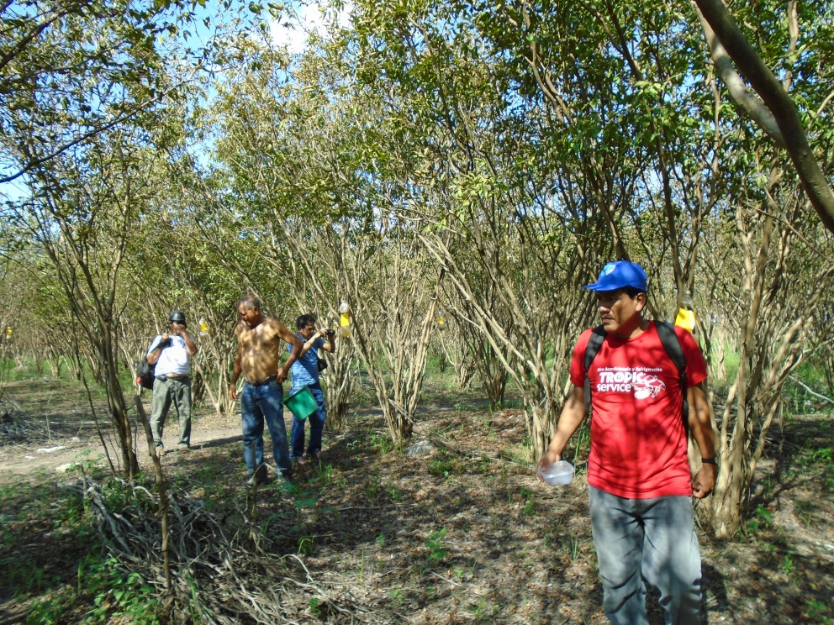
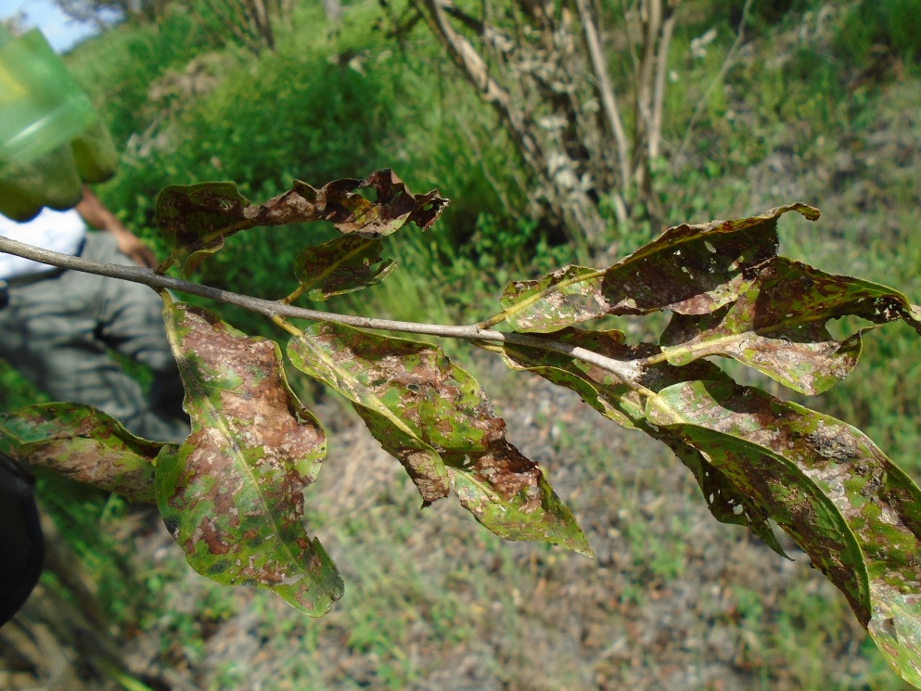
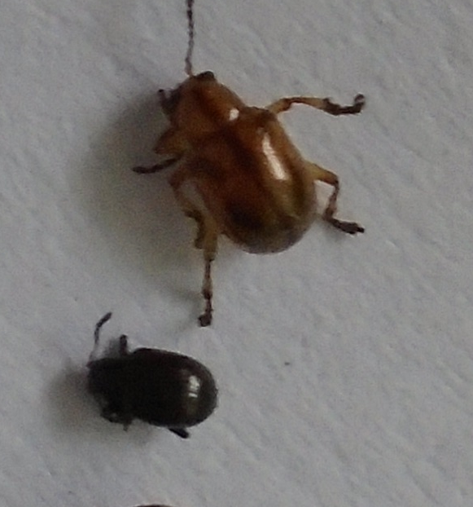
Manejo de la copa e incidencia de plagas
Coleopteros-Crisomelidos
Periparia sp (marron)
Luperodes sp (negro)

Slide 10
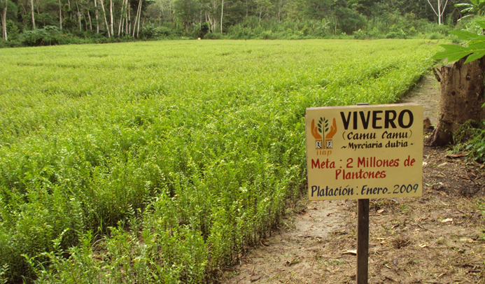
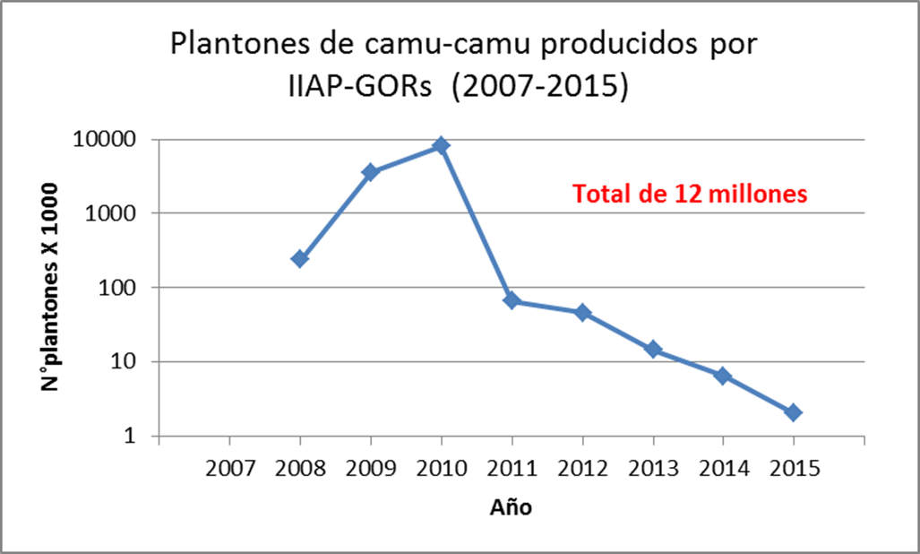
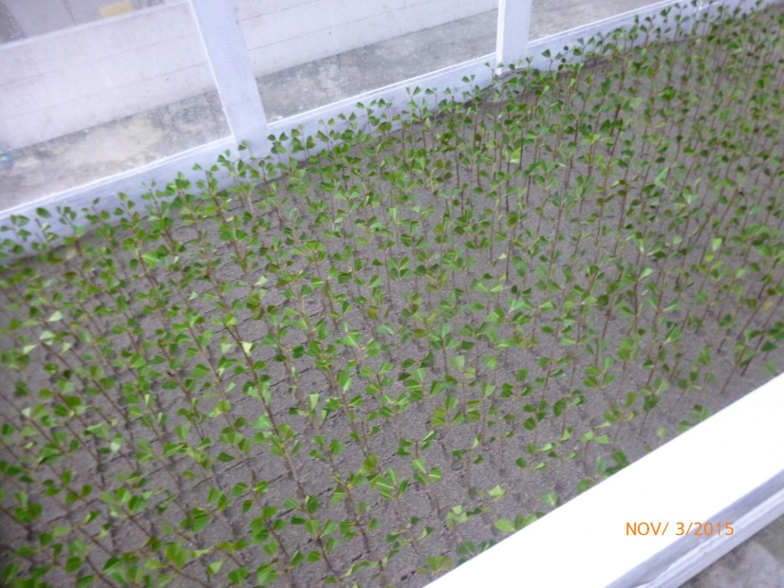
PRODUCCION DE PLANTONES SELECTOS DE CAMU-CAMU
Entre los años 2007 al 2015 el IIAP produjo 5.5 millones de plantones selectos del total de 12 millones, beneficiandose a 11,000 familias ribereñas de 150 comunidades y 10 cuencas en Loreto y Ucayali
Clonacion con estacas herbaceas con sub-irrigacion, metodo alternativo la injertacion y enraizamiento de estacas leñosas
Tendencia global de la produccion de plantones en Loreto y Ucayali, debido a limitaciones del mercado
10/17

Slide 11
Cuadro 13. Area de plantaciones en Loreto y Ucayali
Región | Plantaciones
 | En Producción (al 2010) | Instaladas (al 2009) | Instaladas (al 2010)
Loreto (ha) | 400 | 800 | 6166
Ucayali (ha) | 350 | 2770 | 5930
Total (ha) | 750 | 3570 | 12096
Fruta (t) | 2850
Pulpa (t) | 1425
[1] Fuente : Para Loreto, Direccion Regional Agraria-Direccion de Información Agraria Loreto (2010), ver Cuadro Anexo donde se detalla el área por distrito y provincia. El rendimiento de fruta se calculo multiplicando el numero de hectáreas por el rendimiento de 3.8 t de fruta/ha. El rendimiento de pulpa se calculo con el rendimiento de 50% (relación peso pulpa/peso fruta)
11/17

Slide 12
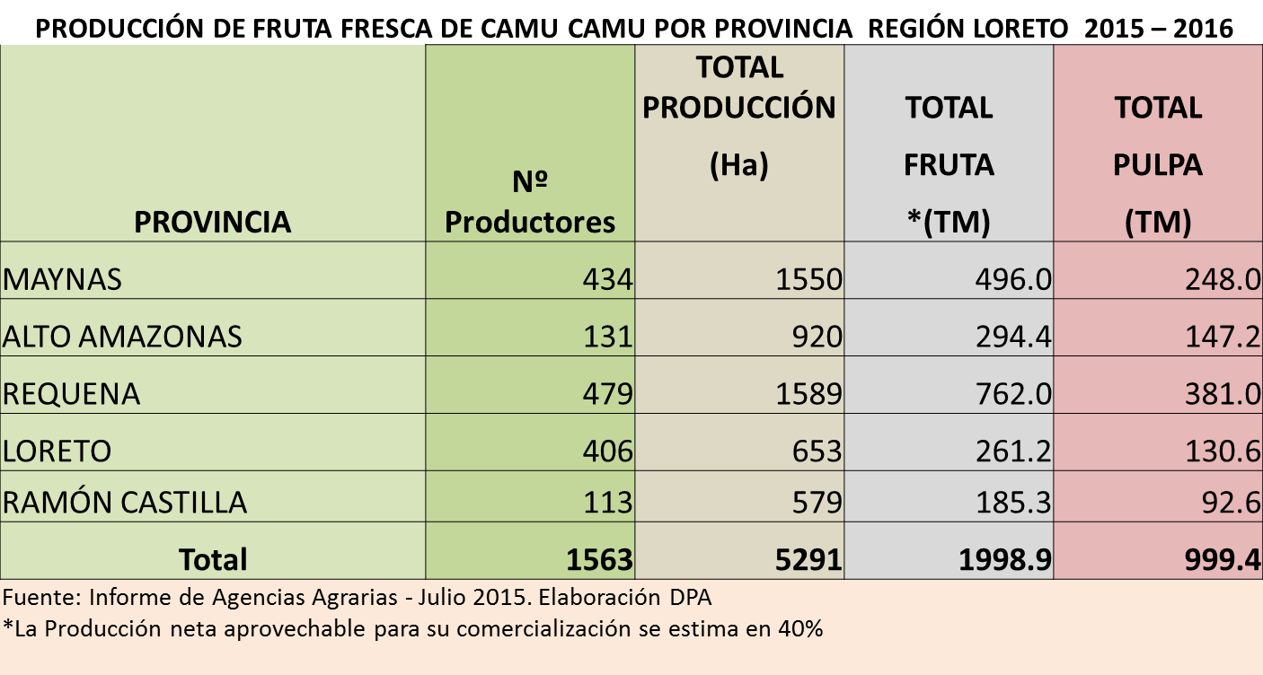
37.7%
12/17

Slide 13
DISPONIBILIDAD DE AREAS INUNDABLES PARA CAMU CAMU
Región | Complejo orillares | Terrazas bajas | Islas | Total
Loreto | 1178675 | 781641 | 175214 | 2135530
Ucayali | 338551 | 227217 | 18316 | 584084
Total | 1´517,226 | 1´008,858 | 193,530 | 2´719,614
13/17

Slide 14
Estimado de familias que podrían dedicarse al cultivo del camu-camu
en áreas inundables en tres departamentos de la Amazonia Peruana
Departamento | Población total | Población rural |  |  | Familias Potencialmente Productoras
 |  | % | Población | Familias
Loreto | 919,505 | 43.3 | 398,431 | 66,405 | 9,960
Ucayali | 460,557 | 36.5 | 167,983 | 27,997 | 4,199
Madre de Dios | 102,174 | 39.4 | 40,224 | 6,704 | 1,005
Total | 1´482,236 |  | 606,638 | 101,106 | 15,164
14/17

Slide 15
Periodos de cosecha en Loreto
1800
1600
1400
1200
1000
t/mes
800
600
400
200
0
ene
feb
mar
abr
may
jun
jul
ago
set
oct
nov
dic
Meses
15/17

Slide 16
FLUJO DE FONDOS PROYECTADOS (Nuevos Soles/ha)
RUBROS/Año | 1 | 2 | 3 | 4 | 5 | 6 | 7 | 8 | TOTAL
INGRESOS |  | 25 | 700 | 1.600 | 3.000 | 5.000 | 9.000 | 12.00 | 31.325
EGRESOS | 3.127 | 1.592 | 1.655 | 2.776 | 1.424 | 2.004 | 3.251 | 4.164 | 19.993
COSTO/kg |  | 63.68 | 2.36 | 1.73 | 0.47 | 0.40 | 0.39 | 0.347 | 0.638
BENEFICIO NETO | -3127 | -1497 | -955 | -1176 | 1576 | 2996 | 5749 | 7836
RENTABILIDAD | 0.00 | -1.60 | -73.30 | -136.05 | 190.36 | 166.89 | 156.55 | 153.14
16/17

Slide 18
Limitaciones
Bajos rendimientos (0.5 en vez de 5 t/ha a los 8 años)
Nutrición de la planta
Manejo de la copa
Insectos dañinos
Semilla superior
El mercado aun no se recupera
Pero tenemos poca oferta: 22 contenedores de 20 t en el 2007 (440 t de pulpa). Hasta el 2025 será posible 100 contenedores (2000 t de pulpa)?

Slide 19
Que estamos haciendo en IIAP?
Van 15 años de colección, selección de plantas y producción de semilla de calidad
Generamos tecnología para producción orgánica: propagación, viveros, podas, injertos, fertilización, MIP
Capacitamos (decisores, productores, transferencistas, estudiantes, practicantes, tesistas)
Generamos opinión sobre estrategias de desarrollo en inter-accion institucional

Slide 20
Que avizoramos..próximos años 2021 y 2031
Incrementar 5 veces el rendimiento
Controlar el acido ascórbico
Mejorar la base genética de las plantaciones
Recombinar caracteres
Injertos inter-especificos
Productor mas capacitado y beneficiado
Consolidar la produccion organica familiar

Slide 21
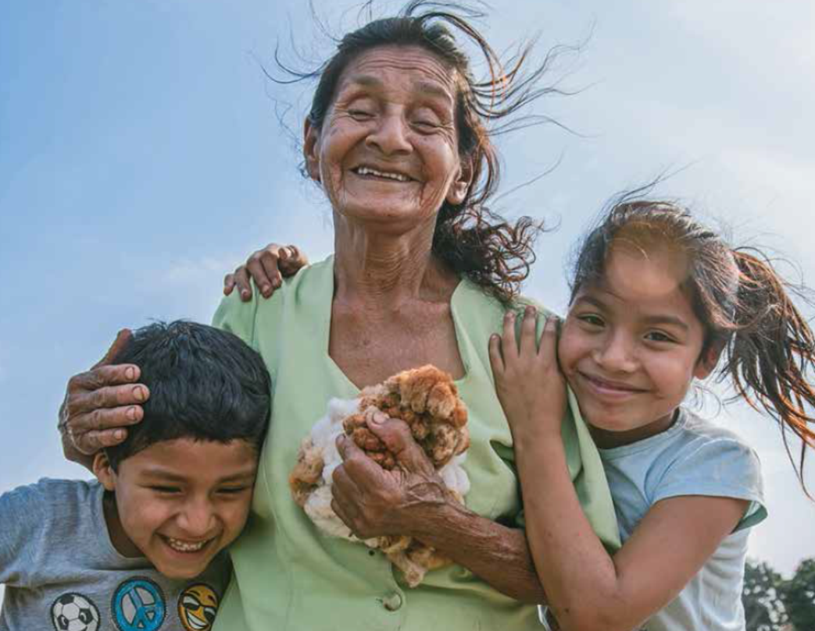
Muchas gracias…

